Slide 1
Présentation SAE S2.03
Installation de services réseau
CLEMENT Thibault, PEDRO Lilou et STOFFEL Maxime

Slide 2
Sommaire
Rappel du travail demandé
Résultats obtenus
Difficultés rencontrées
Analyse personnelle
Bilan
14/06/2023
PEDRO Lilou
1

Slide 3
Rappel du travail demandé
Installer et configurer un système de fichiers partagés
Créer des utilisateurs et des groupes
Sécuriser le serveur (protocole https et fail2ban => système de détection d’intrusion)
Organiser la gestion à distance du serveur (ssh)
Installation d’un client Owncloud
14/06/2023
PEDRO Lilou
2

Slide 4
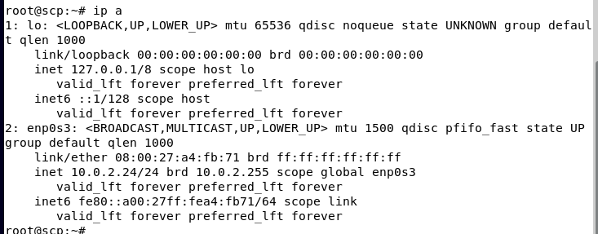
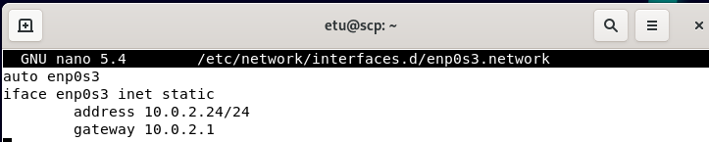
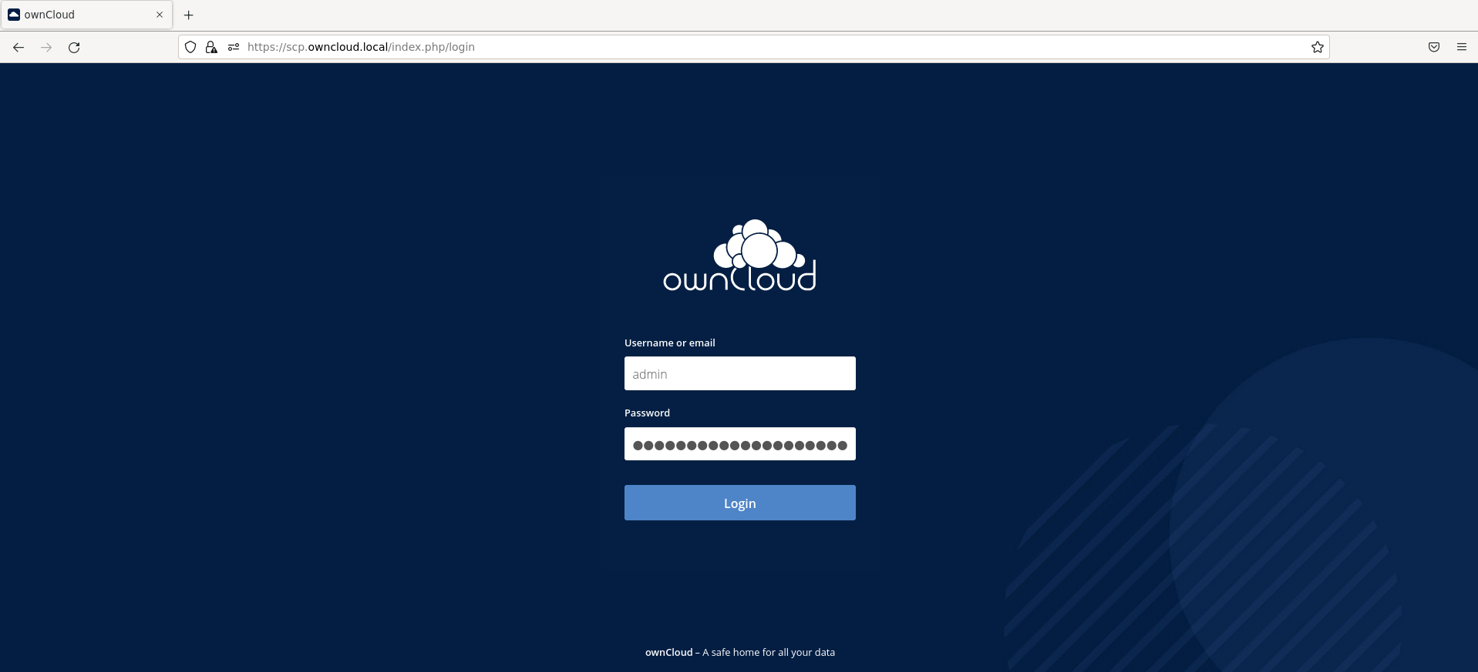

Résultats obtenus Etape 1
Objectif : Installation owncloud
14/06/2023
STOFFEL Maxime
3

Slide 5
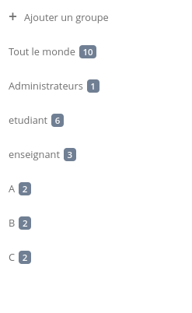
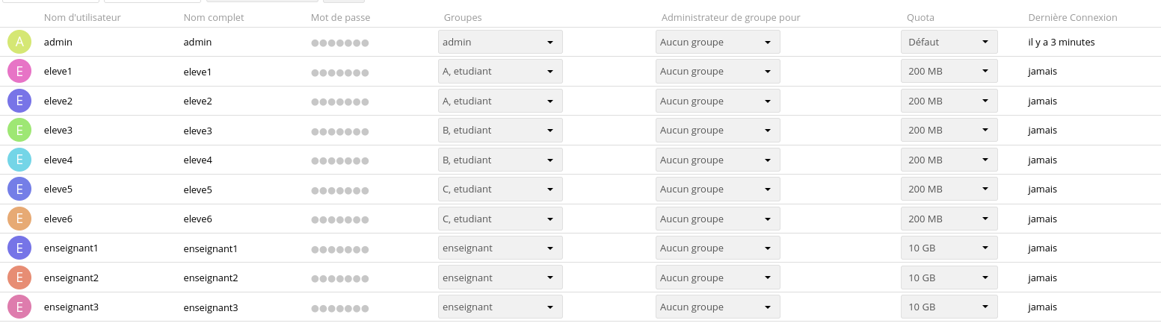
Résultats obtenus Etape 2
Objectif : Création des utilisateurs et groupes
14/06/2023
STOFFEL Maxime
3

Slide 6

Résultats obtenus Etape 3
Objectif : Mise en place HTTPS
14/06/2023
STOFFEL Maxime
3

Slide 7
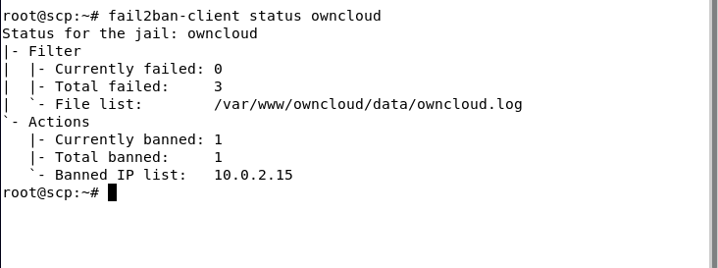
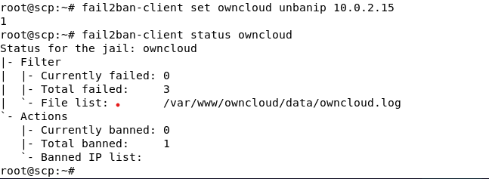

Résultats obtenus Etape 4
Objectif : Protection contre les forces brutes
14/06/2023
STOFFEL Maxime
3

Slide 8
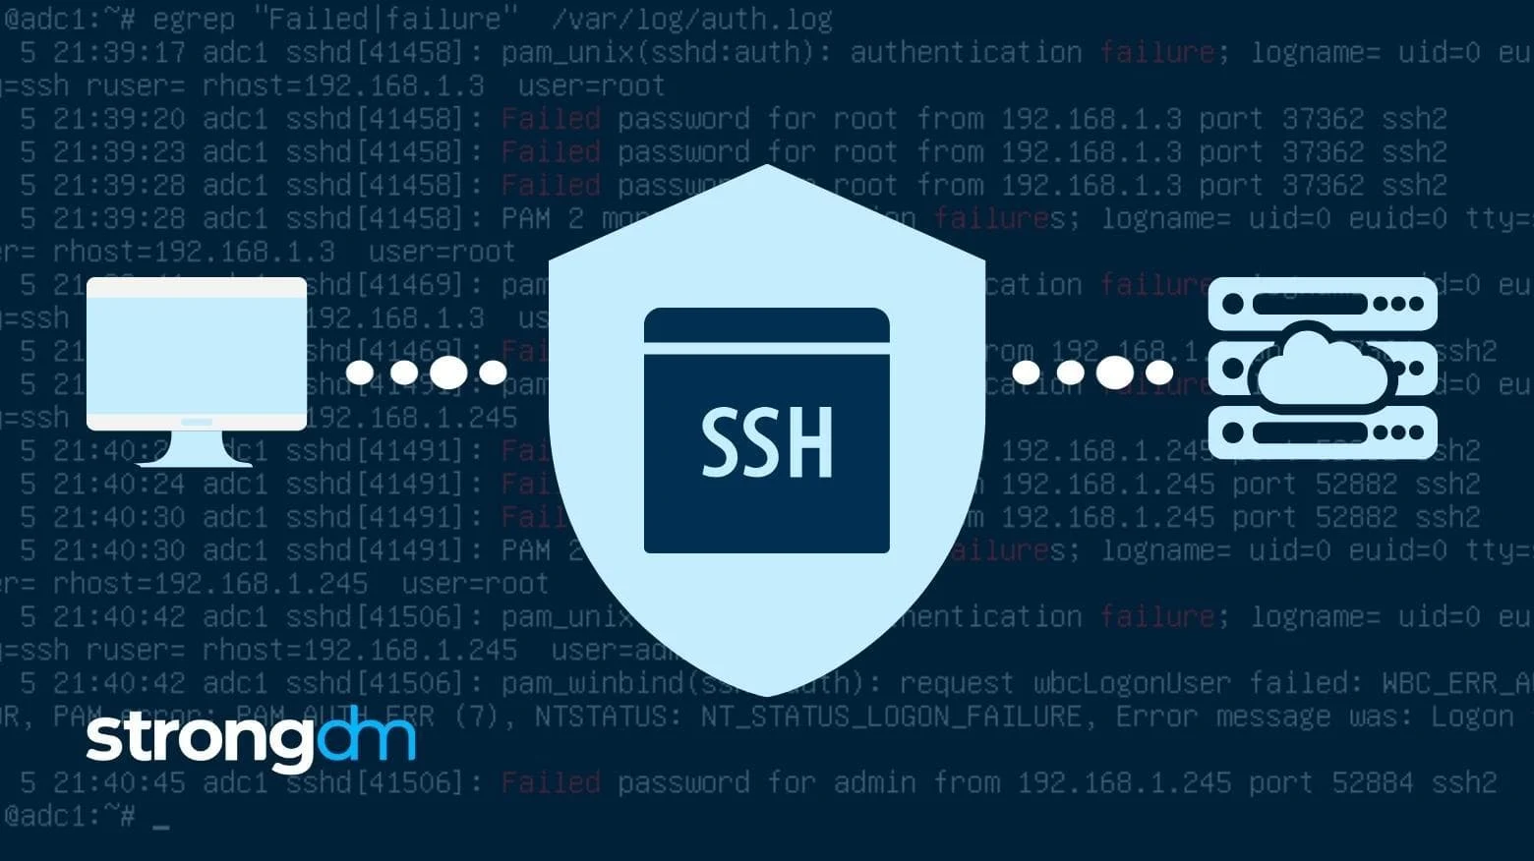
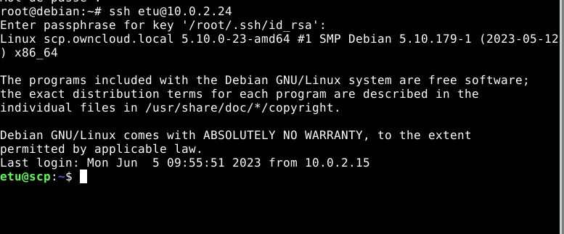
Résultats obtenus Etape 5
Objectif : Gestion à distance
14/06/2023
STOFFEL Maxime
3

Slide 9
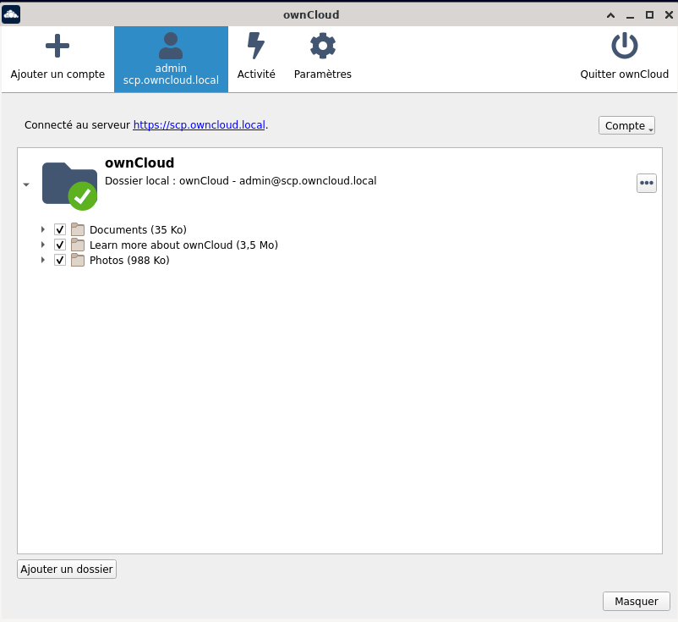
Résultats obtenus Etape 6
Objectif : Installation d’un client owncloud
14/06/2023
STOFFEL Maxime
3

Slide 10
Difficultés rencontrées
Changement d’adresse IP (plus d’accès à Internet)
Installation d’ownCloud
Redirection de localhost vers le serveur sécurisé
Problèmes avec la machine virtuelle
Cause des difficultés : mauvaise lecture du sujet
14/06/2023
CLEMENT Thibault
4

Slide 11
Analyse personnelle
Compétence 3 : Administrer des systèmes informatiques communicants complexes
Rappel des apprentissages critiques :
AC1 : Identifier les différents composants (matériels et logiciels) d’un système numérique
AC2 : Utiliser les fonctionnalités de base d’un système multitâches/multiutilisateurs
AC3 : Installer et configurer un système d’exploitation et des outils de développement
AC4 : Configurer un poste de travail dans un réseau d’entreprise
14/06/2023
STOFFEL Maxime
5

Slide 12
Bilan
« Cette solution répond-elle aux besoins du client ? »
Oui :
Sécurisé
Gestion à distance
Création de groupes
Non :
Limite de stockage
Aucune sauvegarde du Cloud
Sans réseau, aucun accès aux données
14/06/2023
PEDRO Lilou
6

